Slide 1
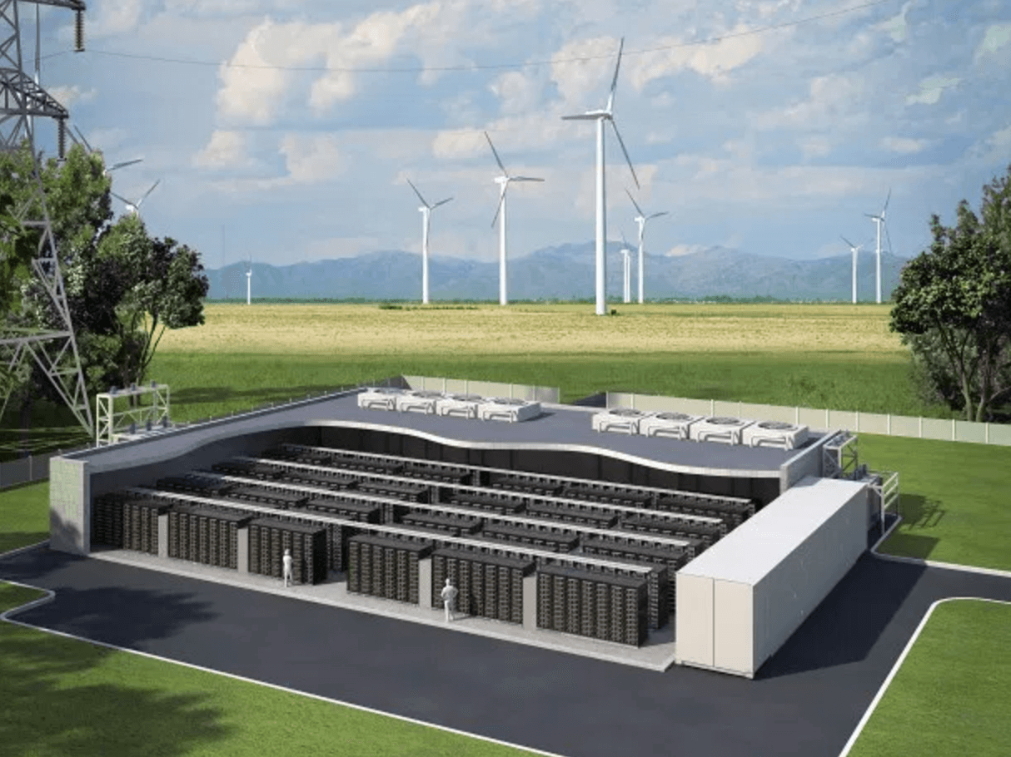
Proiect de Stocare de energie electrică în baterii
Analiză /
Studiu de
Prefezabilitate
(Sumar)
10.05.2021

Slide 2
Configurația tehnică, performanțele și costurile aferente Sistemului de Stocare a Energiei cu Baterii (BESS)
Opțiunea Tehnică propusa: Sistem de Stocare a Energiei cu Baterii
Soluția tehnică optimă Centrală electrică cu Sistem de Stocare a Energiei cu Baterii (BESS)
Putere instalată netă: 50 MW cu o capacitate stocare de 100 MWh
Sistemele cu baterii Li-ion au devenit rapid motorul industriei stocării energiei. Dezvoltarea producției de serie pe diferite variante (litiu-oxizi de nichel-mangan-cobalt - NMC, fosfat de litiu și fier - LFP și titanat de litiu - LTO) a condus la ocuparea unei cote majoritare pe piața stocării energiei (peste 90% din proiectele recente de BESS includ baterii litiu-ion).
În mod tipic, celulele Li-ion sunt compuse dintr-un anod de grafit și un catod din unul sau mai mulți oxizi metalici, imersați într-un electrolit sub formă de gel pe bază de săruri de litiu. Pentru aplicațiile staționare, complexul anod-catod-electrolit este încapsulat într-o carcasa metalică de formă prismatică care să permită stivuirea pe orizontală și verticală și conectarea în serie a două sau mai multe celule.
Celulele Li-ion sunt agregate în module de baterii, care se pot containeriza la dimensiuni standard pentru transportul air-cargo, feroviar sau oceanic.

Slide 3
Configurația tehnică, performanțele și costurile aferente Sistemului de Stocare a Energiei cu Baterii (BESS)
Sumar analiza Tehnico-economică - Sistem de Stocare a Energiei cu Baterii
În tabelul de mai jos sunt descriși parametrii tehnico-economici aferenți tehnologiei de stocare a energiei considerate (baterii Litiu-Ion):
Descriere parametrii de performanta Tehnologie BESS | Litiu-ion (Li-ion)
Număr de cicluri | 5.000
Eficiență conversie | 75%-92%
CAPEX Total proiect (EUR) | 32.500.000 EUR
CAPEX unitar(aprox.) | 325.000 EUR / MW
CAPEX de inlocuiri / mentenanta | CAPEX Initial x 0,3 aplicat in anul 2035 / la 10 ani de la punerea in functiune a bateriei
Estimare costuri de operare (EUR/an) | 170.000 EUR/ an
Cota activare pe piata de servicii tehnologice de sistem si echilibrare | 100%
Estimare venituri medii anuale (EUR/an) | 1.479.000 EUR

Slide 4
Alături de unele capacități hidro, capacitățile electrice de producție pe gaz sunt suficient de flexibile pentru a răspunde nevoii de reglaj secundar și terțiar rapid din SEN
Evoluția preconizată a capacităților, consumului și implicațiile acesteia
Rolul și flexibilitatea capacităților de producție pe gaz în SEN
România are planuri ambițioase privind punerea în funcțiune până în 2030, a unor capacități semnificative de producție a energiei electrice din surse regenerabile (RES), capacități de generare inerent impredictibile. În același timp, se așteaptă o creștere pe termen lung a consumului de energie electrică la nivel național.
De asemenea, centralele electrice pe cărbune existente, care necesită investiții semnificative de modernizare, sunt puternic afectate de evoluția costurilor cu certificatele de emisie CO2, existând posibilitatea ca acestea să se închidă treptat în orizontul de timp 2020-2035, în contextul în care se așteaptă o creștere pe termen lung a consumului de energie electrică la nivel național.
Atât evoluția așteptată a cererii, cât și creșterea ponderii RES în mixul energetic, va conduce la o nevoie mare de dezvoltare noi capacități de producție care să acopere nevoile de consum și dezechilibrele din sistemul energetic național.
Pentru ca cererea de energie electrică să fie permanent acoperită, operatorii de sistem apelează la rezervarea de capacități de stocare energie dispecerizabile ce contribuie la ajustarea producției în timp real în scop de echilibrare.
Transelectrica achiziționează în prezent aceste tipuri de servicii de sistem în principal de la Hidroelectrica, pentru reglaj secundar și reglaj terțiar rapid. Ca urmare a faptului ca Hidroelectrica are costuri de producere a energiei electrice mai mici comparativ cu tehnologii ce folosesc surse de energie convenționale, profitabilitatea obținută in cazul in care prețul la energie electrica pe OPCOM este stabilit la nivelul costului ultimei tehnologii care intra in ordine de merit, este cel mai mare. Prin urmare, costul de oportunitate al menținerii in rezervare a capacității de producție disponibile, este mai mare decât cel al altor tehnologii.
Capacitatile de stocare a energiei in baterii pot oferi servicii pentru echilibrarea sistemului, respectiv reglaj primar, secundar si tertiar, deoarece producția respectiv consumul acestora se poate ajusta cu ușurință în vederea urmăririi curbei de consum, iar adițional, acest tip de tehnologie nu depinde de factori naturali, cum ar fi hidraulicitatea ce influenteaza direct capacitatea operationala a centralelor hidro.
Din punct de vedere tehnic și operațional, capacitatile de stocare cu baterii sunt caracterizate de un grad de variabilitate/ reglaj ridicat, ceea ce înseamnă că producția lor poate fi ajustată facil si rapid la programul și cantitățile cerute, sau la cererea existentă pe piață.
In plus, costurile investitionale de construcție a unor capacități de stocare cu baterii sunt semnificativ mai mic decât costul de constructie a unor capacitate destinate echilibrării sistemului din surse hidro (eg. centrale cu acumulare prin pompaj).
Tabel comparativ al caracteristicilor diferitelor tehnologii de producție a energiei electrice, în raport cu integrarea acestora în SEN
 | Flexibilitate | Timp de pornire | Bandă | Programat | Echilibrare
Nuclear | Scăzută | Lung | Compatibil | Incompatibil | Incompatibil
Lignit | Medie | Mediu | Compatibil | Compatibil | Incompatibil
Gaz | Înaltă | Scurt | Compatibil | Compatibil | Compatibil
Hidro | Înaltă | Scurt | Posibil | Compatibil | Compatibil
Biomasă | Medie | Mediu | Compatibil | Posibil | Incompatibil
Eolian | Scăzută | - | - | - | -

Slide 5
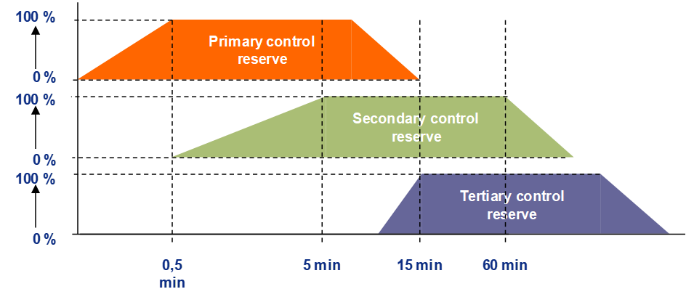
Imagine de ansamblu asupra pieței serviciilor tehnologice de sistem și a celei de echilibrare
În calitate de OTS, Transelectrica are sarcina de a menține în permanență funcționarea SEN în condiții de siguranță și cu respectarea standardelor de calitate prevăzute în Codul Tehnic al RET. În acest scop, Transelectrica utilizează atât resurse proprii (servicii de sistem funcționale) cât și servicii tehnologice de sistem („STS”), achiziționate de la producătorii de energie electrică.
STS se realizează prin disponibilizarea unor rezerve de capacitate de energie de echilibrare care trebuie să fie disponibile în orice moment pentru menținerea nivelului de siguranță în funcționare a SEN, precum și a calității energiei electrice conform normelor stabilite.
În funcție de timpul și modul în care pot fi mobilizate și de mijloacele prin care sunt furnizate de către furnizorii de servicii tehnologice de sistem, rezervele de putere se clasifică astfel:
Rezerve de reglaj primar (reglajul frecvenței) – asigurate de grupuri generatoare sub acțiunea regulatoarelor de viteză proprii care, în scopul menținerii echilibrului dintre producție și consum la o frecvență apropiată de valoarea de consemn, pot fi mobilizate automat în 30 de secunde, asigurând securitatea rețelei pe principiul solidarității partenerilor de producție;
Rezerve de reglaj secundar (reglajul frecvență-putere) – asigurate de grupuri generatoare care, la abaterea frecvenței și/sau soldului puterii de schimb de la valoarea de consum, pot fi mobilizate automat într-un interval de maxim 15 minute, în scopul readucerii frecvenței și soldului SEN la valorile de consemn;
Rezerve terțiare rapide – asigurate de grupuri generatoare care sunt calificate pentru a realiza sincronizarea și încărcarea sarcinii în maxim 15 minute, în scopul refacerii rezervei de reglaj secundar
Rezerve terțiare lente – asigurate de grupuri generatoare care au timp de pornire și preluare a sarcinii mai mic de 7 ore, în scopul refacerii rezervei de reglaj terțiar rapid.
Sursă: Analiză KPMG
Transelectrica achiziționează in regim concurențial rezerve de capacitate pentru reglaj secundar si terțiar rapid plătind un tarif de rezervare capacitate raportat la hMW.
În funcție de dezechilibrul înregistrat în SEN, Transelectrica poate solicita furnizorilor de servicii de sistem:
Reglaj prin creștere de putere, ce presupune livrarea energiei de echilibrare pentru acoperirea unui deficit de producție / excedent de consum în SEN prin creșterea producției unei unități de producție dispecerizabile sau reducerea consumului unui consumator dispecerizabil;
Reglaj prin reducere de putere, ce presupune livrarea energiei de echilibrare pentru compensarea unui excedent de producție / deficit de consum în SEN prin reducerea producției unei unități de producție dispecerizabile sa creșterea consumului unui consumator dispecerizabil.

Slide 6
Evoluția istorică și prognozată a prețurilor pe piața STS si pe piața de echilibrare
Pe piața STS, cererea de rezervare de capacitate pentru rezervă secundară și terțiară rapidă a fost satisfăcută atât istoric cât și în prezent în cea mai mare proporție de Hidroelectrica, în medie la un nivel de 70-80%, restul de cerere fiind accesibil cu preponderență centralelor termoelectrice pe bază de gaz.
Întrucât pentru centralele hidroelectrice, costul de producție a unui MWh de energie electrică este semnificativ mai mic decât în cazul unităților pe gaz, costul de oportunitate înregistrat de centralele hidroelectrice pentru asigurarea de rezerve de capacitate pentru echilibrare în detrimentul participării pe piețele OPCOM este considerabil mai mare. Acest cost de oportunitate se reflectă într-un preț mai mare pentru energia de acoperire a deficitelor pe piața de echilibrare față de prețul observabil pe OPCOM.
Istoric, prețul mediu de deficit pe piața de reglaj secundar a fost cu cel puțin 80% peste prețul din PZU în perioada (2015-2018), procentul crescând la peste 150% ulterior eliminării plafonului de 250 RON/MWh aferent ecartului dintre prețul pentru energia de deficit și prețul de închidere pe PZU. În 2020 a intrat în vigoare eliminarea plafonului de 450 RON/MWh, prin urmare este posibil ca prețurile de deficit observabile pe piața de echilibrare să crească și mai mult în perioada următoare.
Pentru perioada de prognoză, în scenariul “Decarbonarea accelerată” a fost luat în considerare un nivel al prețului mediu de deficit pentru reglaj secundar aliniat la un ecart minim istoric de 80% peste prețul de PZU. Având în vedere că în prezent Hidroelectrica răspunde unei obligații stabilite prin Ordinul 17/2006 încă în vigoare. de a acoperi cererea de servicii de sistem pentru regla secundar cu minim de 75-80%, este de așteptat ca obligația să se mențină și pe viitor, chiar dacă la o cotă potențial mai mica decât în prezent, ca urmare a intrărilor de noi capacități pe gaz capabile să furnizeze servicii de sistem pe piața de reglaj secundar și terțiar rapid.
În ultimii cinci ani, prețul observabil pe piața de echilibrare pentru energia de deficit pentru reglaj terțiar rapid a înregistrat un ecart de aproximativ 15% sub prețul mediu de deficit pentru reglaj secundar. Ipoteza folosită în perioada de prognoză pentru Scenariul “Evoluție favorabilă a pieței” a fost că acest ecart se va menține la același nivel, in timp ce in scenariul “Decarbonare accelerată” a fost luat în considerare un ecart mai conservator, de 20%.
Scenariul „Condiții de Piață Favorabile”
Prognoză
Scenariul „Decarbonarea Accelerată”
Prognoză
Sursă: Transelectrica, ANRE, Analize specifice

